Slide 1
Муниципальное дошкольное образовательное учреждение
«Детский сад № 4 комбинированного вида»
Фестиваль моделей военной техники
Выполнила:
Корякина О.Н., воспитатель

Slide 2
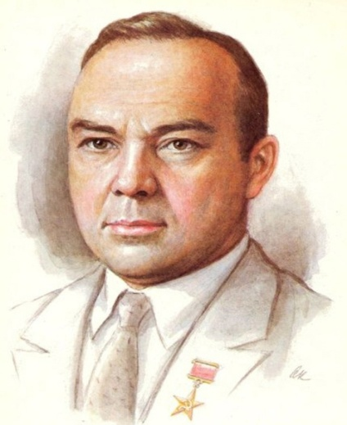
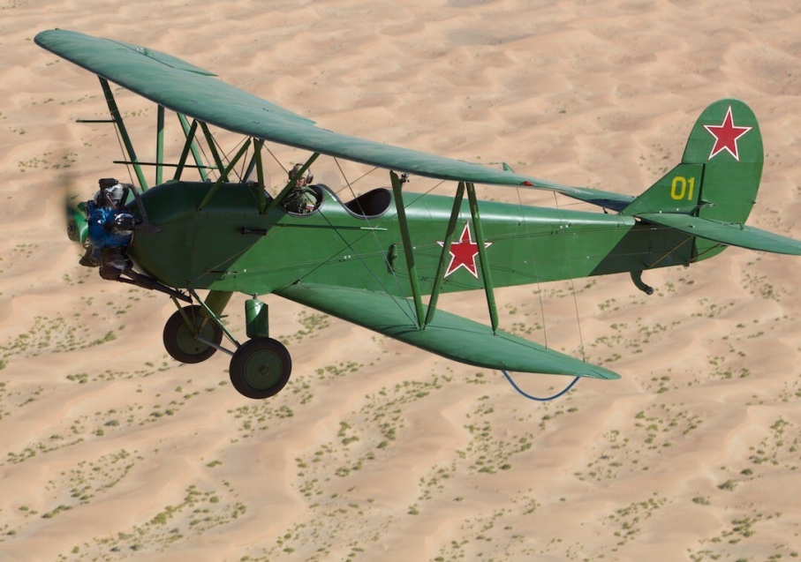
У-2 или ПО-2 (Поликарпов-2) —советский многоцелевой биплан, созданный в 1927 году в СССР, под руководством Н.Н. Поликарпова.
Данный самолет стал одним из самых известных советских самолетов и
одним из лучших в мире.
У-2 активно эксплуатировался на протяжении более 35 лет.

Slide 4
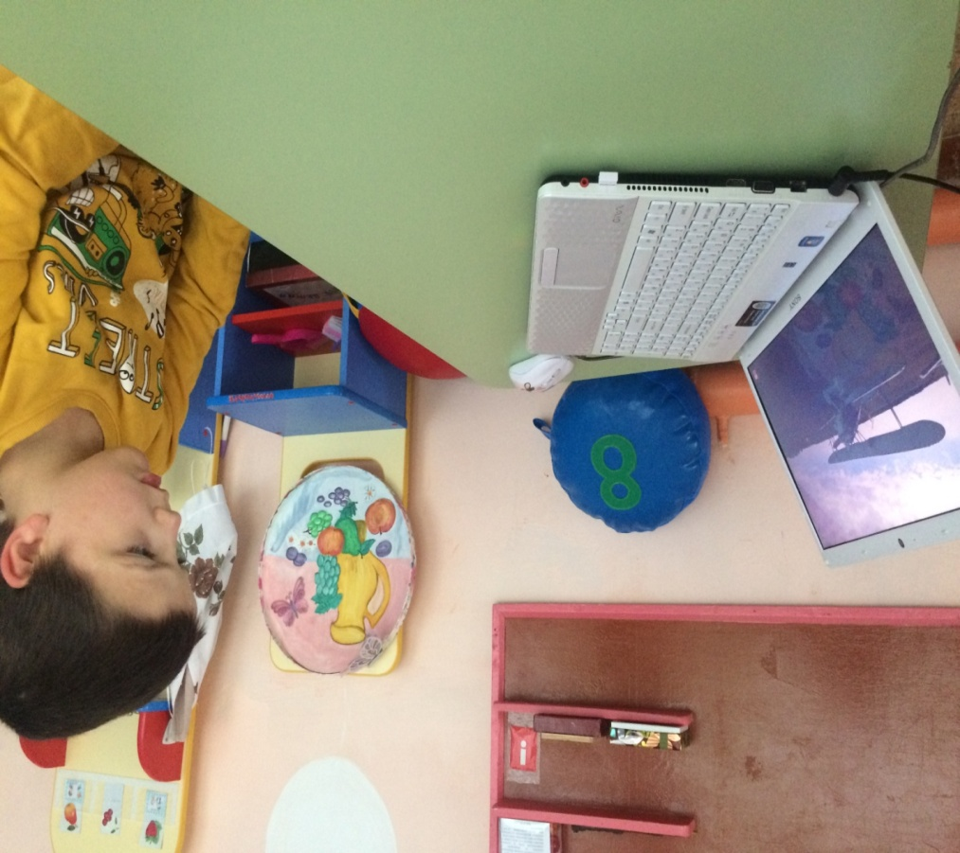
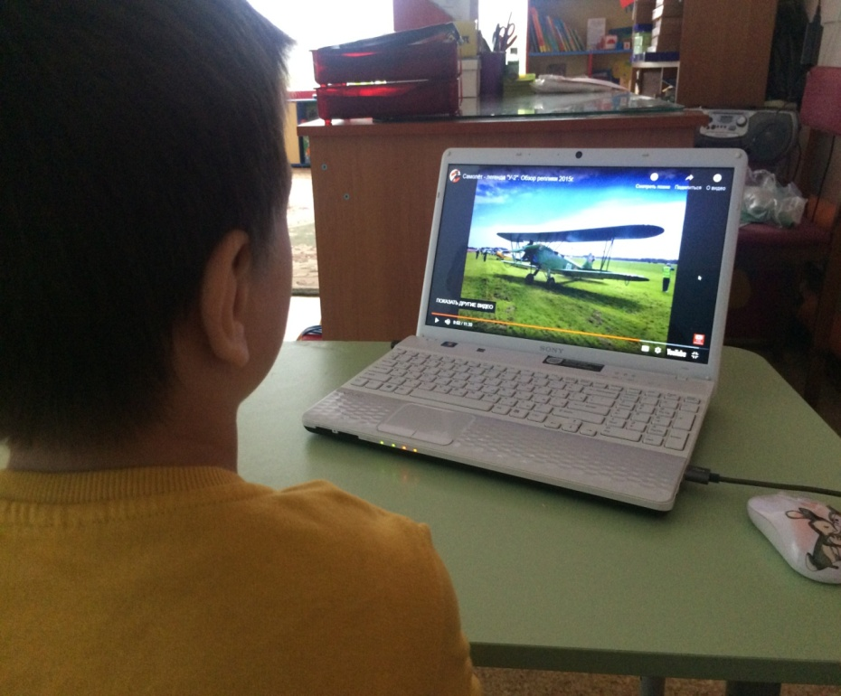
Просмотр видеофильма
«Оружие победы»
https://yandex.ru/video/preview/?filmId=527808125842161059
Ваня М. 7лет

Slide 5
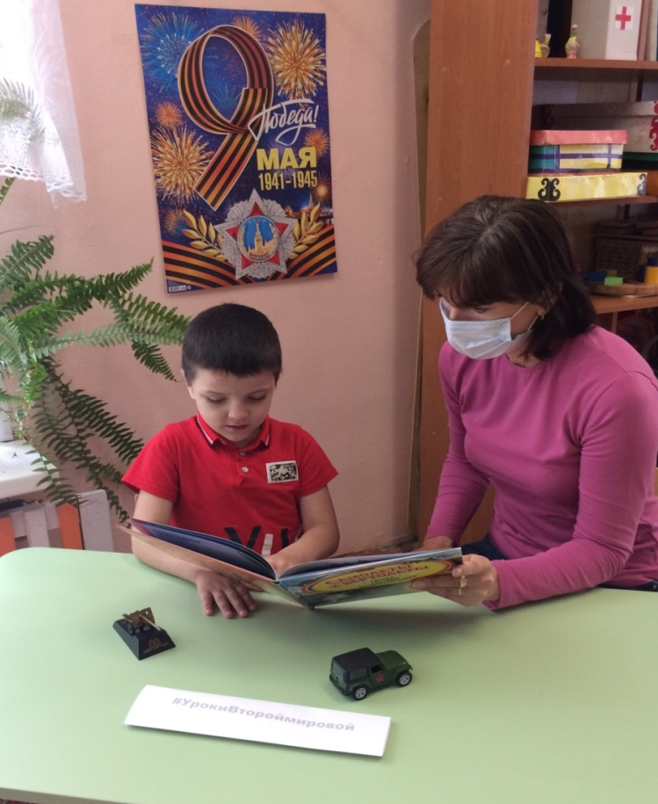
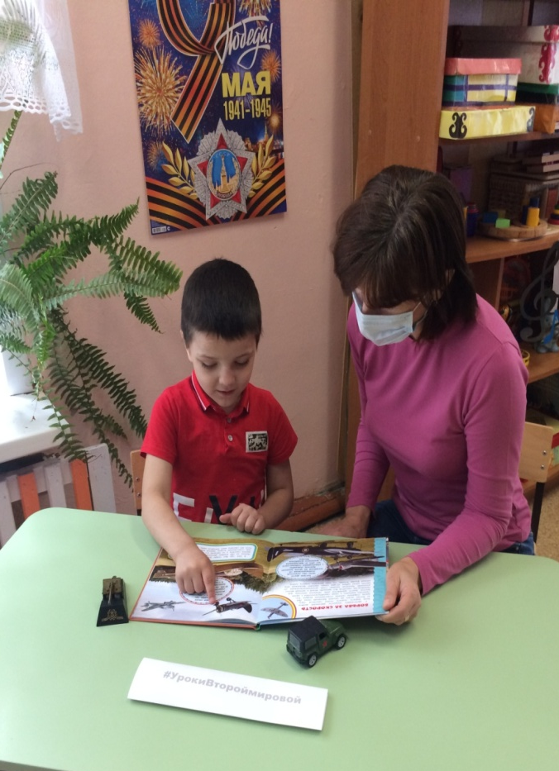
Чтение книг.
«Самолёты и вертолёты»
«Россия»
Самая первая энциклопедия

Slide 6
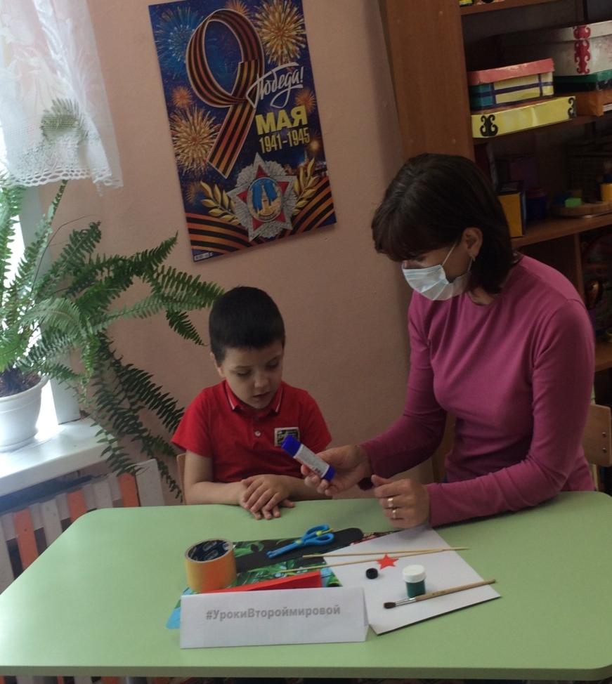
ПОДГОТОВКА НЕОБХОДИМЫХ ИНСТРУМЕНТОВ И ОБОРУДОВАНИЯ
Картон
Плотный альбомный лист
Винт (от старой игрушки)
2 колеса
Деревянные палочки
Клей
Двухсторонний скотч
Трафарет крыло, хвост, малое крыло, звезда
Круг
Карандаш
Ножницы
Гуашь зелёная, кисточка, баночка с водой

Slide 7
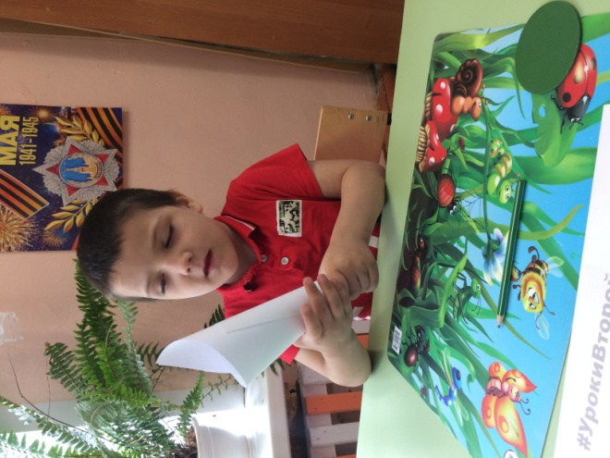
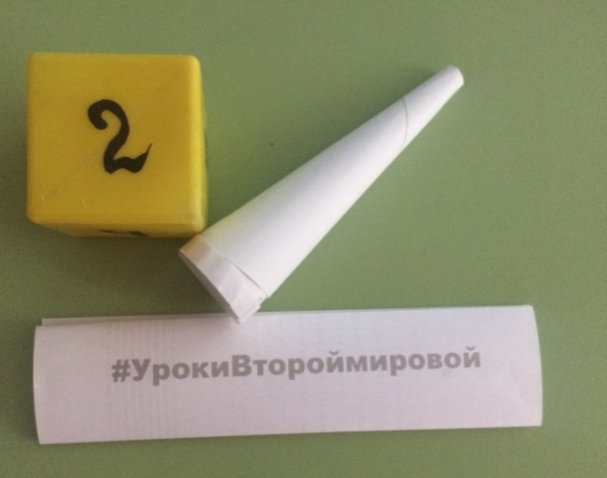
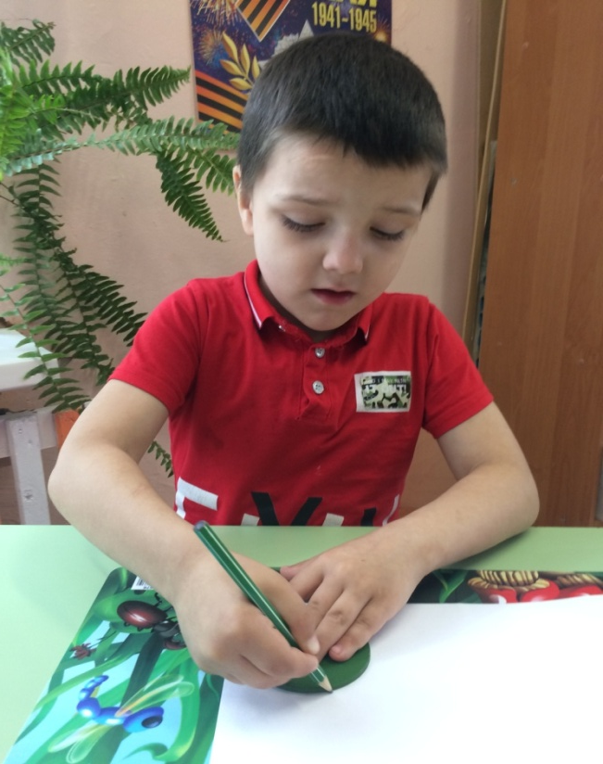
Сложим из альбомного листа конус, затем приклеим его края. Ровно обрежем узкий край конус, а затем соединим широкий край с кругом

Slide 8
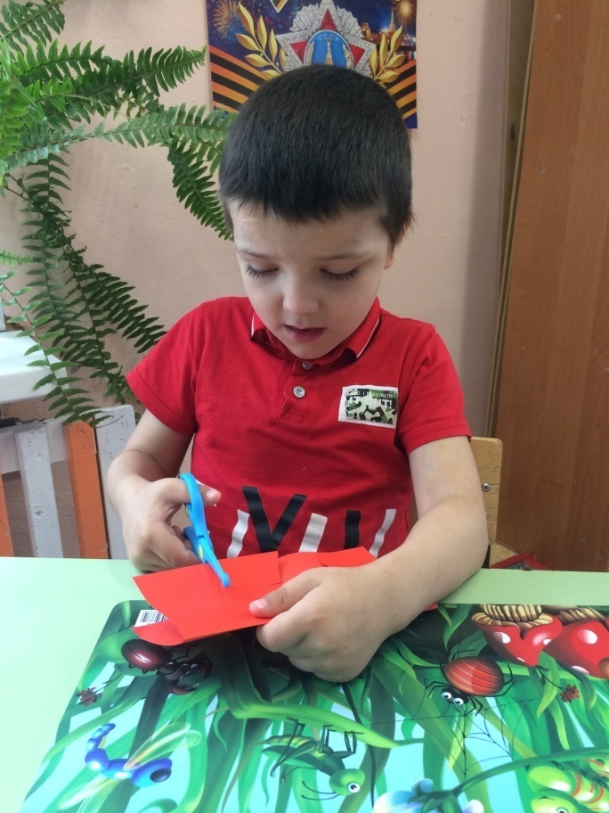
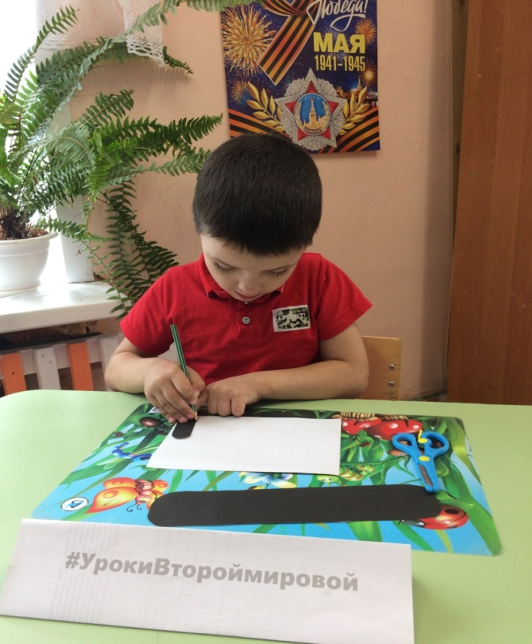
Используя трафарет вырезаем крылья (2 шт),
хвост,
звёзды и
малое заднее крыло.

Slide 9
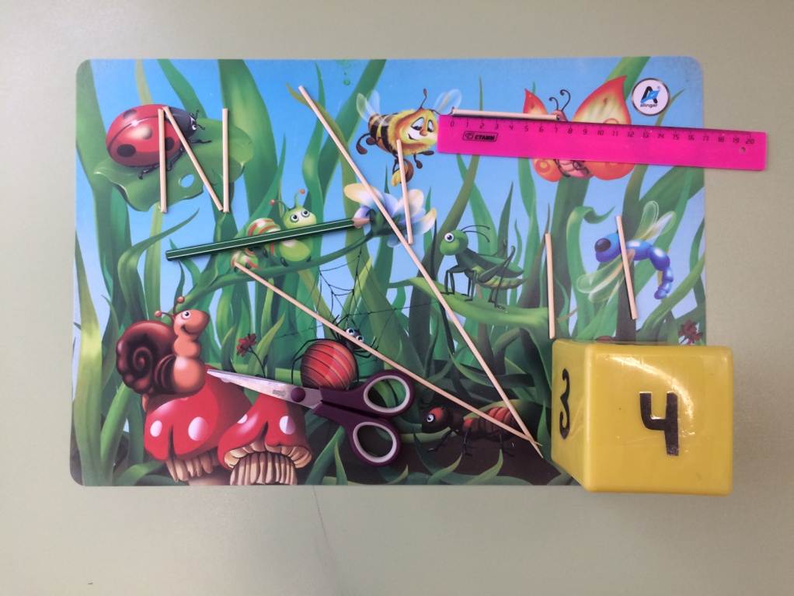
Подготовим из палочек лонжероны (N) – 4 штуки.
Крепление для колёс.

Slide 10
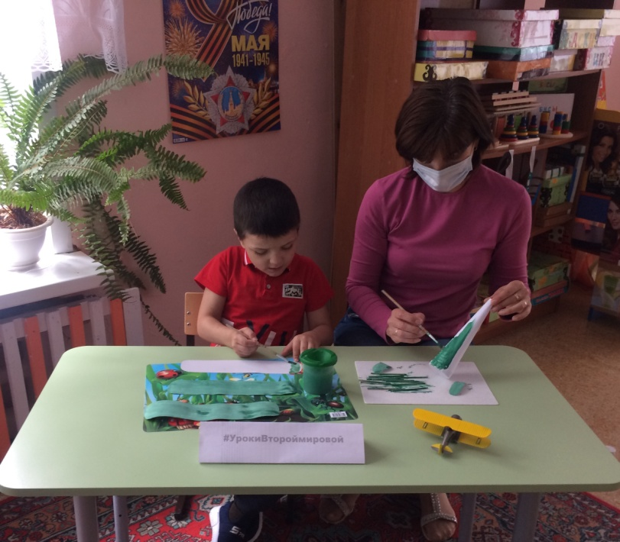
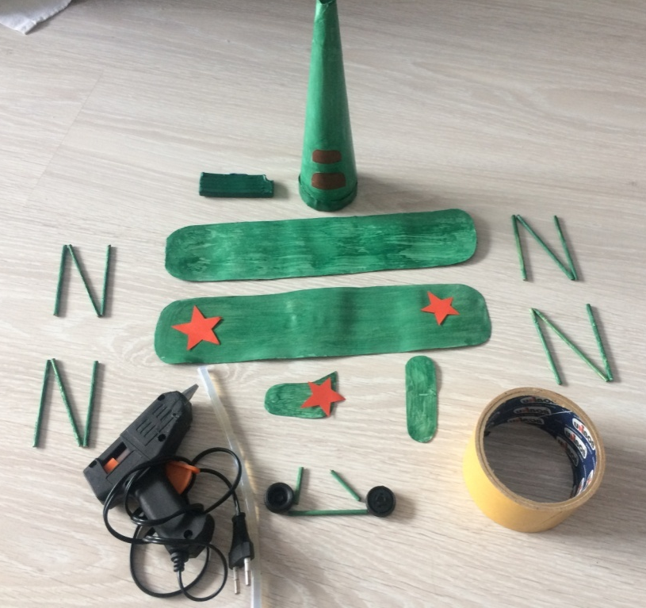
Произведём покраску
изготовленных деталей

Slide 11
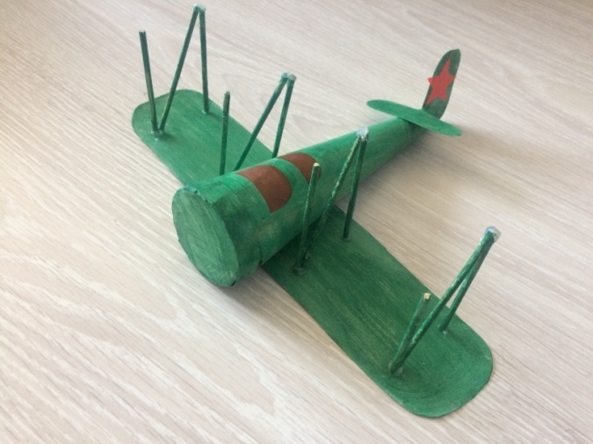
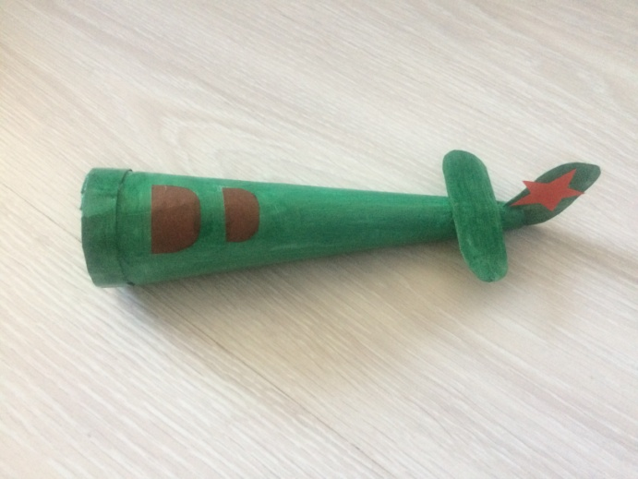
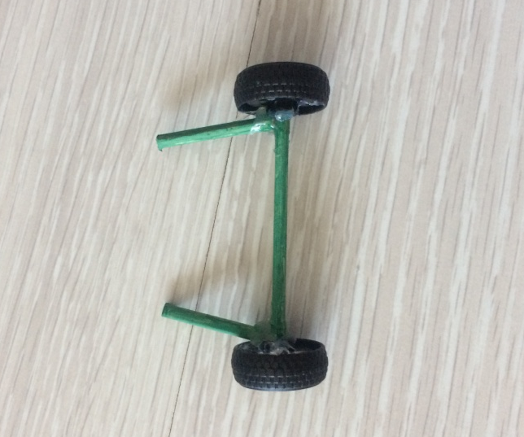
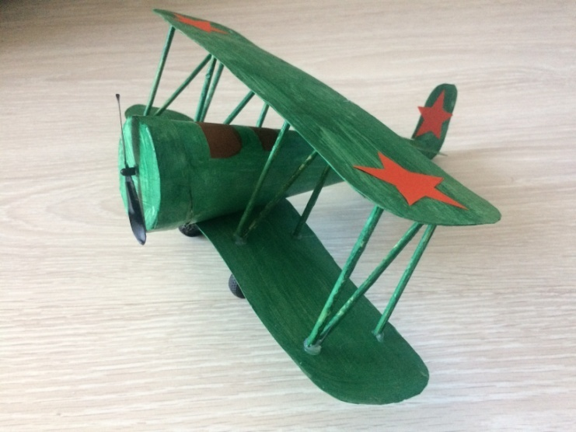
Соединяем части модели между собой.

Slide 12
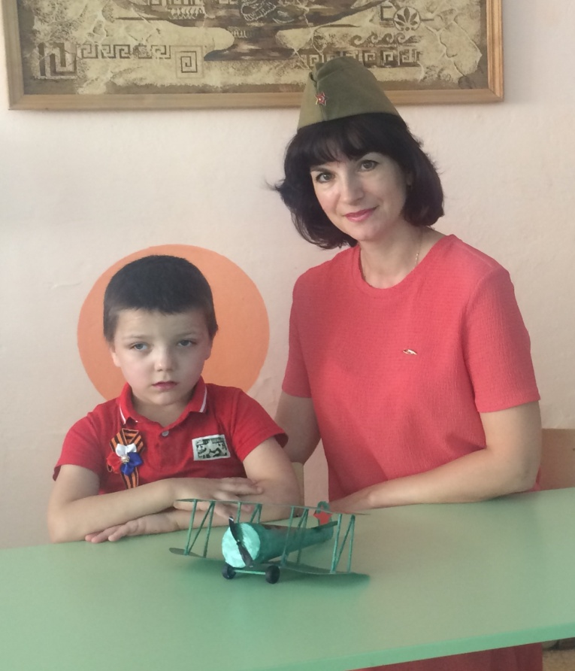
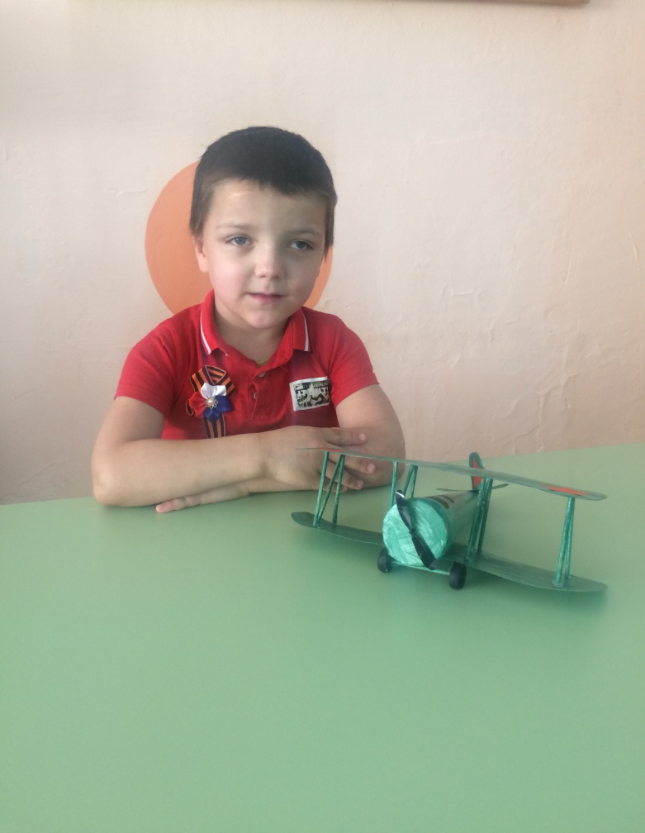
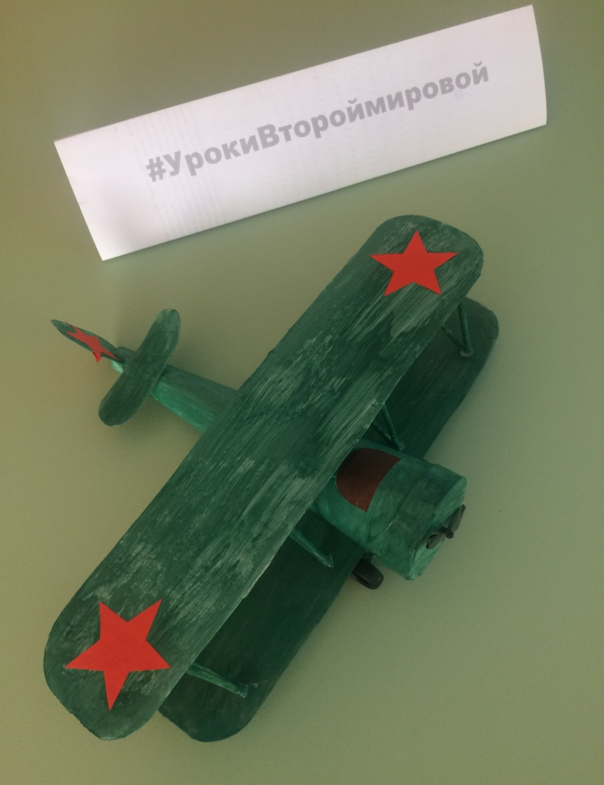

Slide 13
Пусть будет мир!
Пусть пулеметы не строчат,
И пушки грозные молчат,
Пусть в небе не клубится дым,
Пусть небо будет голубым,
Пусть бомбовозы по нему
Не прилетают ни к кому,
Не гибнут люди, города…
Мир нужен на земле всегда!

